Slide 1



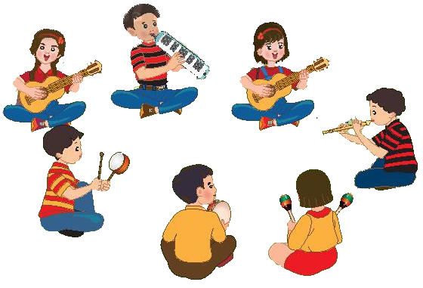
TIẾT 32
ÔN BÀI HÁT: EM YÊU MÙA HÈ QUÊ EM
NHẠC CỤ: NHẠC CỤ GÕ, NHẠC CỤ GIA ĐIỆU

Slide 2
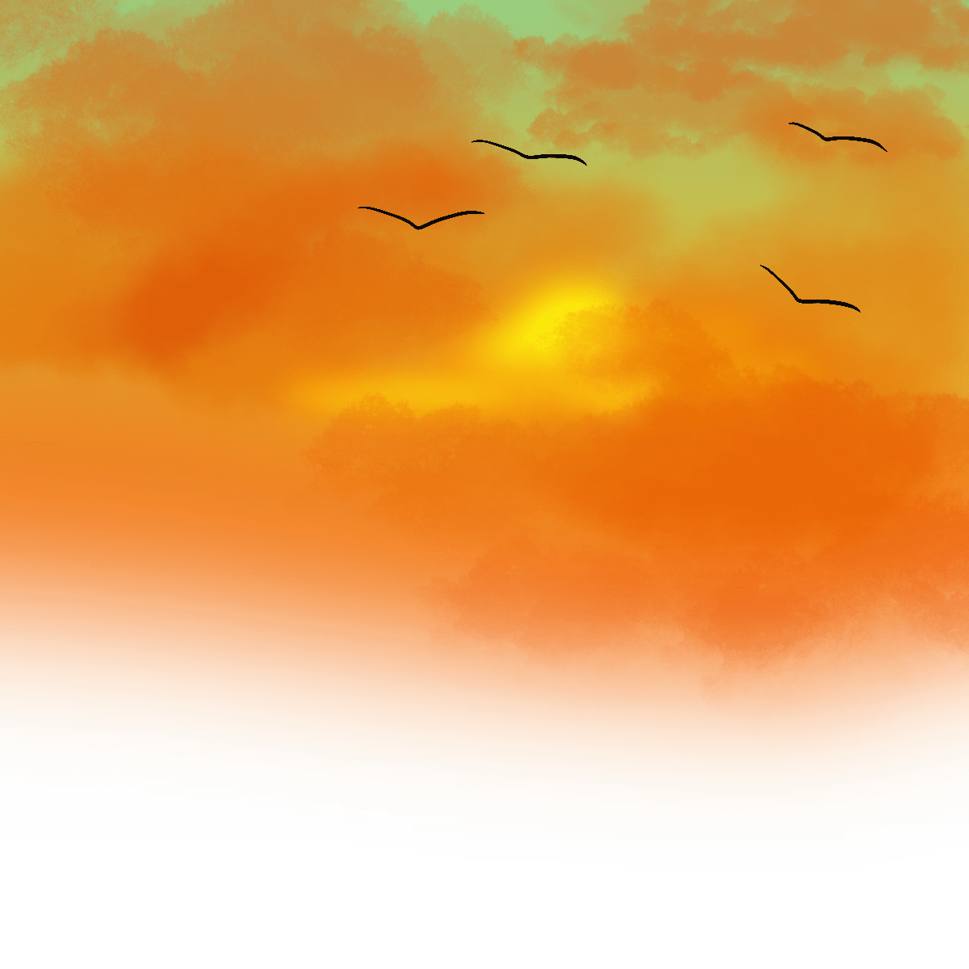
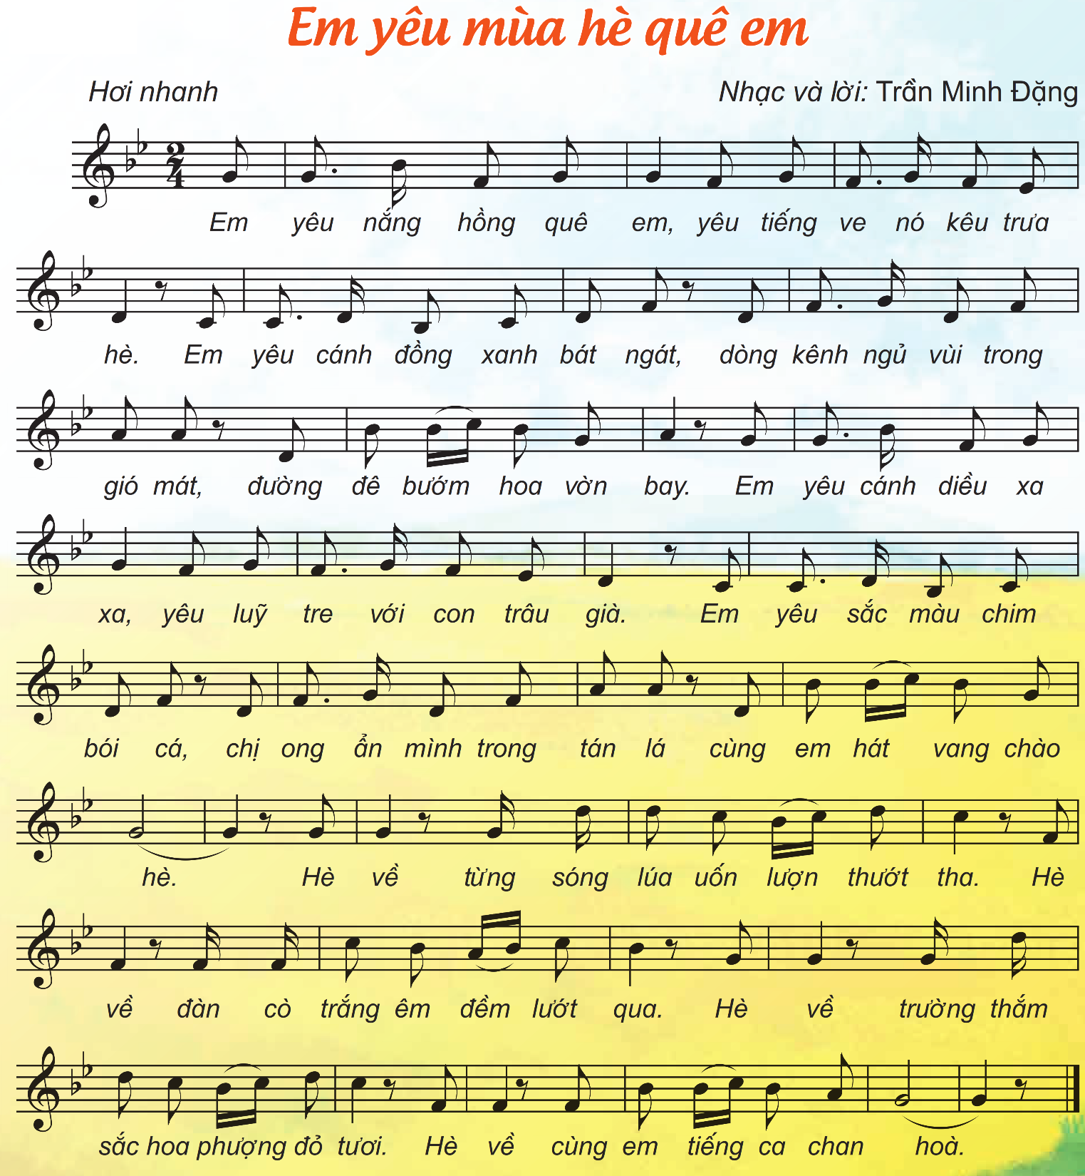

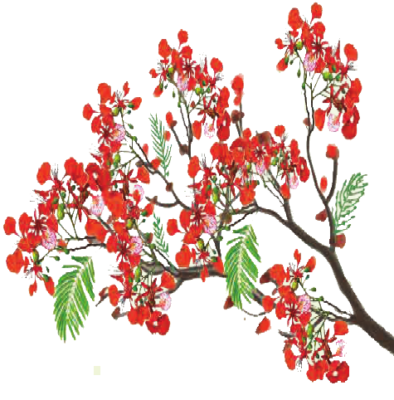
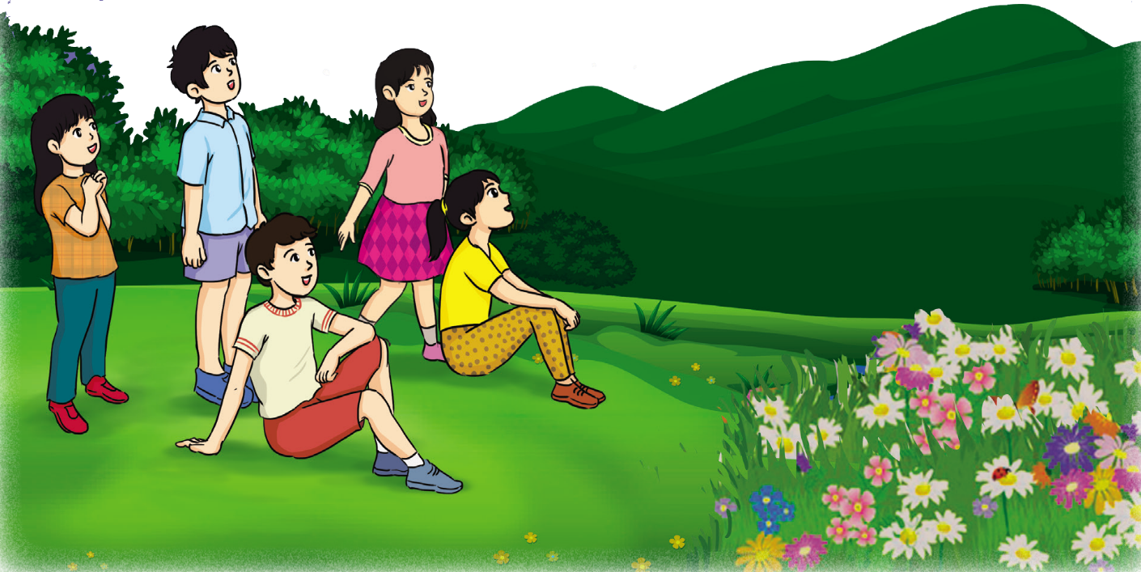
ÔN BÀI HÁT: EM YÊU MÙA HÈ QUÊ EM
Luyện tập
Ôn các hình thức

Slide 3


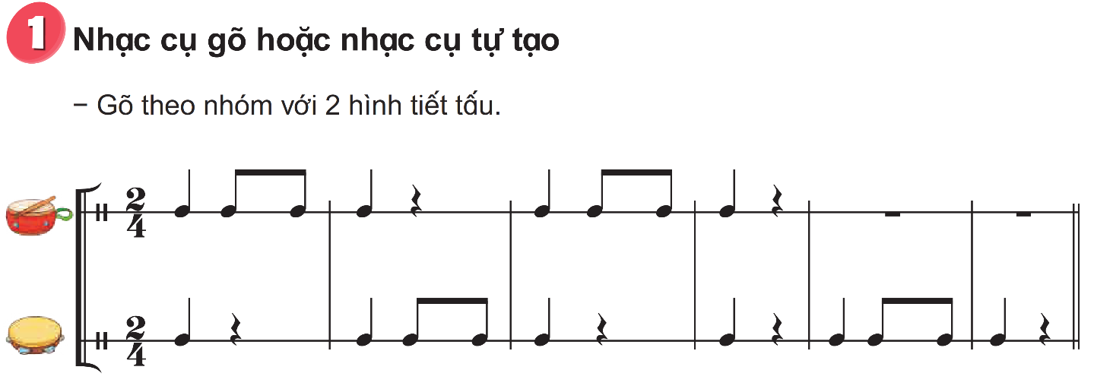
NHẠC CỤ GÕ, NHẠC CỤ GIA ĐIỆU
Hình thành kiến thức
Nhóm 1
Nhóm 2

